Slide 1


INDÍCIOS DE FRAUDE TRABALHISTA NO BANCO SANTANDER

Slide 2
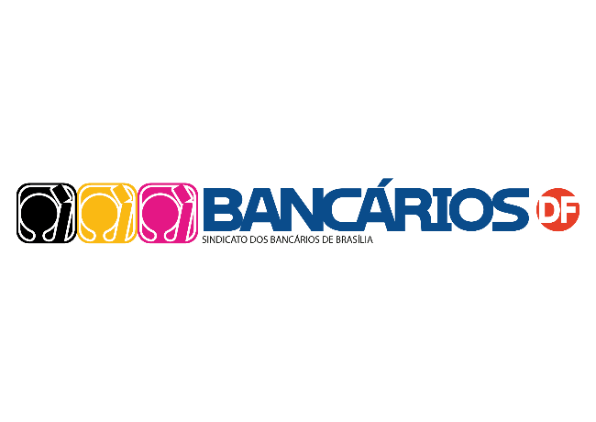
NOVAS CONTROLADAS E COLIGADAS DO SANTANDER
Desde 2019, o Banco Santander Brasil abriu ou adquiriu 30 novas controladas ou coligadas.
Nenhuma delas tem uma das cinco CNAEs (Classificação Nacional de Atividades Econômicas) da categoria bancária (K-6421-2/00, K-6422-1/00, K-6423-9/00, K-6431-0/00 e K-6432-8/00) como CNAE Principal.
Essas 30 empresas têm 26 CNAEs Principais diferentes.
CNAEs que aparecem mais de uma vez:
  N-8291-1/0 (Atividades de cobranças e informações cadastrais) – 3 empresas
  K-6622-3/00 (Corretores e agentes de seguros, de planos de previdência complementar e de saúde) – 2 empresas
  J-6203-1/00 (Desenvolvimento e licenciamento de programas de computador não customizáveis) – 2 empresas

Slide 3
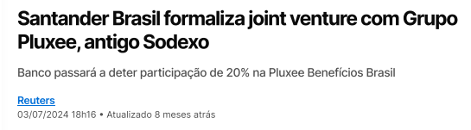
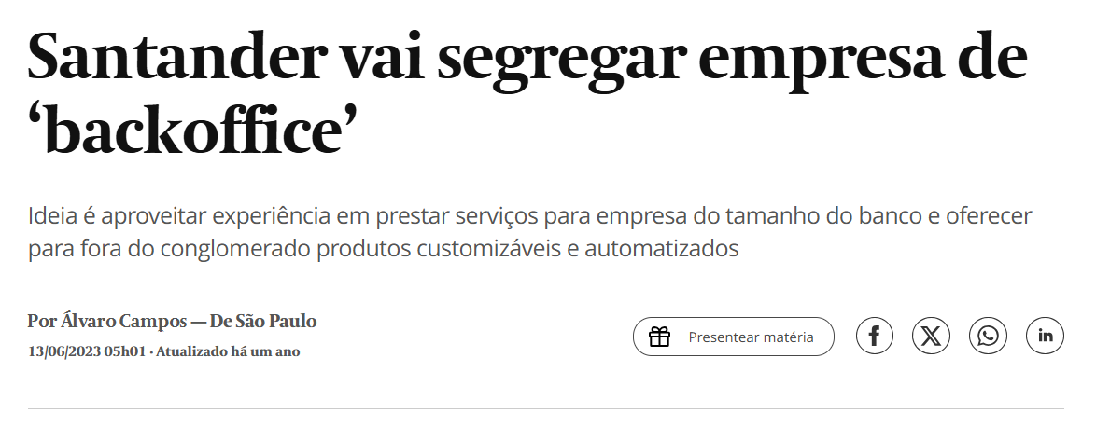
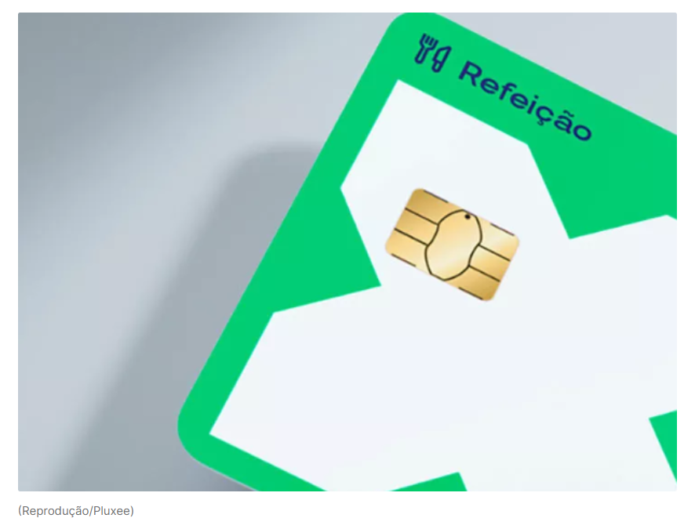
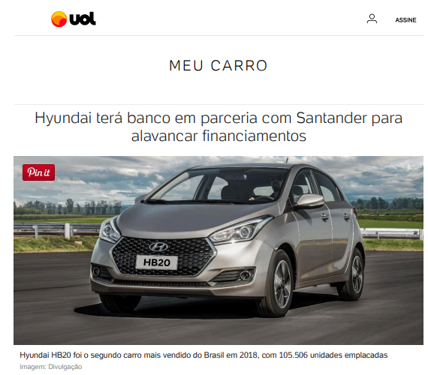

Slide 4
PRINCIPAIS NOVAS CONTROLADAS E COLIGADAS DO SANTANDER
Controlada ou Coligada | Participação do Santander (data) | CNAE Principal
CSD Central de Serviços de Registro e Depósito aos Mercados Financeiro e de Capitais S.A. | 20,00% (desde 2022) | Outras atividades auxiliares dos serviços financeiros não especificadas anteriormente
Em Dia Serviços Especializados em Cobrança Ltda.¹ | 100,00% (desde 2021) | Atividades de cobrança e informações cadastrais
Hyundai Corretora de Seguros Ltda. | 50,00% (desde 2019) | Corretores e agentes de seguros, de planos de previdência complementar e de saúde
Núclea S.A.² | 25,32% (2021), 17,87% (2022), 17,53% (desde 2023) | Tratamento de dados, provedores de serviços de aplicação e serviços de hospedagem na internet
Pluxee BenefÍcios Brasil S.A | 20,00% (desde 2024) | Emissão de vales alimentação, vales transporte e similares
SX Negócios Ltda | 100,00% (desde 2021) | Atividades de teleatendimento
Tools Soluções e Serviços Compartilhados Ltda³ | 100,00% (desde 2022) | Preparação de documentos e serviços especializados de apoio administrativo não especificados anteriormente
Toro Asset Management S.A. | 100,00% (desde 2022) | Atividades de administração de fundos por contrato ou comissão
Nota: (1) Atual denominação da Liderança Serviços Especializados em Cobranças Ltda. (2) Atual denominação da CIP S.A. (3) Atual denominação da SX Tools Soluções e Serviços Compartilhados Ltda.
Fonte: Demonstrações Financeiras do Santander e Receita Federal. Elaboração: DIEESE.

Slide 5
INVESTIMENTO EM PESSOAS¹ DO GRUPO SANTANDER (R$ MILHARES)²
Consolidado: -4,14%
Nota: (1) Inclui pagamento de PLR. (2) Valores deflacionados pelo IPCA-IBGE.
Fonte: Demonstrações Financeiras do Santander e IBGE. Elaboração: DIEESE.

Slide 6
DETALHAMENTO DO INVESTIMENTO EM PESSOAS¹ DO GRUPO SANTANDER
Nota: (1) Inclui pagamento de PLR.
Fonte: Demonstrações Financeiras do Santander. Elaboração: DIEESE.

Slide 7
QUANTIDADE DE EMPREGADOS¹ E INVESTIMENTO EM PESSOAS² ³ DO GRUPO SANTANDER BRASIL
A quantidade de empregados aumentou em 16,37% entre 2019 e 2024, enquanto o investimento em pessoas² por empregado caiu 17,63%.
Nota: (1) Não se sabe qual é a quantidade de bancários. (2) Inclui pagamento de PLR. (3) Valores corrigidos pelo IPCA-IBGE.
Fontes: Demonstrações Financeiras do Santander e IBGE. Elaboração: DIEESE.

Slide 8
QUANTIDADE DE PONTOS DE ATENDIMENTO¹ DO GRUPO SANTANDER BRASIL
-14,51%
Foram fechados 677 pontos de atendimento do Grupo Santander entre 2019 e 2024.
Nota: (1) Inclui agências e postos de atendimento. Dados são referentes ao mês de dezembro de cada ano.
Fonte: Banco Central. Elaboração: DIEESE.

Slide 9
QUANTIDADE DE AGÊNCIAS¹ DO BANCO SANTANDER NO
DISTRITO FEDERAL, SEGUNDO BANCO CENTRAL
Foram fechadas 16 agências do Banco Santander no DF entre dezembro de 2020 e abril de 2025.
-36,36%
Nota: (1) Dados são referentes ao mês de dezembro de cada ano, com exceção de 2025, quando são referentes ao mês de abril.
Fonte: Banco Central. Elaboração: DIEESE.

Slide 10

EXEMPLO DA F1RST TECNOLOGIA E SERVIÇOS FINANCEIROS
Em agosto de 2021, houve a transferência de trabalhadores lotados em áreas de tecnologia na cidade de São Paulo para a F1RST (com alteração de representação sindical).
Não houve mudança nas atividades desenvolvidas pelos trabalhadores, nos locais de trabalho, na subordinação hierárquica, entre outros aspectos.
CNAE 6201-5 – Desenvolvimento de programas de computador sob encomenda.
Novo sindicato: Sindicato dos Trabalhadores em Processamento de
Dados e Empregados de Empresas de Processamento de Dados do
Estado de São Paulo (SINDPD/SP).
O Sindicato dos Bancários de São Paulo enviou um comunicado
ao Banco Santander sobre o assunto.
É evidente que se trata de fraude trabalhista e prática antissindical
(fragmentação da representação).

Slide 11
CONDIÇÕES DE TRABALHO – BANCO SANTANDER X F1RST
 | CATEGORIA BANCÁRIA | CATEGORIA DE TIC
Jornada de Trabalho | 6 horas (adicional para 7ª e 8ª hora) | 8 horas
Adicional Noturno | 35% entre 22h e 6h | Sem adicional até 00h
Vale Transporte | Desconto 4% salário | Desconto legislação 6%
Auxílio Alimentação / Refeição | Auxílio alimentação e refeição juntos: R$ 1.984 | Auxílio alimentação e/ou refeição: R$ 1.101,67
Auxílio Creche | R$ 659,67 por filho até 71 meses | R$ 646,00 por filho até 60 meses
Qualificação profissional | Oferta de bolsas de graduação, pós-graduação e especialização firmado em ACT específico | Não há menção no ACT
Remuneração Variável | PLR prevista em CCT; pode chegar a 2,2 salários. | Programa próprio baseado em rentabilidade e metas.
Fontes: Convenção Coletiva de Trabalho dos Bancários e Convenção Coletiva de Trabalho do SINDPD. Elaboração: DIEESE.

Slide 12
LUCRO DO BANCO SANTANDER BRASIL¹ E LUCRO DAS CONTROLADAS E COLIGADAS DO GRUPO (R$ MILHÕES)²
O lucro do Banco Santander caiu 61,84% entre 2019 e 2024, enquanto o lucro das controladas e coligadas do grupo aumentou 78,65%.
Nota: (1) Inclui apenas o lucro do banco, sem considerar as controladas e coligadas que fazem parte do conglomerado. (2) Valores deflacionados pelo IPCA-IBGE.
Fonte: Demonstrações Financeiras do Santander e IBGE. Elaboração: DIEESE.

Slide 13
PRESENÇA DO SANTANDER ESPANHA NO BRASIL
O Santander Espanha possuía um total de 68 empresas controladas no Brasil em 2023, segundo seu Documento de Registro Universal na Comissão Nacional do Mercado de Valores (CNMV), equivalente à CVM no Brasil.
Dessas, 43, ou 63,24%, eram controladas por meio da sua subsidiária Santander Brasil.
As restantes 25, ou 36,76%, eram controladas apenas pelo Santander Espanha (alguns diretamente, outras indiretamente através de outras subsidiárias).
Das 25 empresas sob controle apenas do Santander Espanha em dezembro de 2023, seis já estavam sob controle do Santander Brasil em algum momento, por exemplo a Getnet.
Das 25 empresas sob controle apenas do Santander Espanha, nenhuma possui como CNAE principal alguma CNAE da categoria bancária.

Slide 14
PRINCIPAIS CONTROLADAS DO SANTANDER ESPANHA NO BRASIL, SEM PARTICIPAÇÃO DO SANTANDER BRASIL
Controlada ou Coligada | Participação do Santander Espanha¹ | CNAE Principal
Auttar HUT Processamento de Dados Ltda. | 100,00% | Desenvolvimento de programas de computador sob encomenda
Ebury Soluções de Pagamento Ltda. | 66,54% | Outras atividades auxiliares dos serviços financeiros não especificadas anteriormente
Getnet Adquirência e Serviços para Meios de Pagamento S.A. - Instituição de Pagamento (GetNet) | 100,00% | Administração de cartões de crédito
Munduspar Participações S.A. | 80,00% | Holding de instituições não financeiras
PagoNxt Trade Brasil Ltda. | 100,00% | Holding de instituições não financeiras
Santander Brasil Gestão de Recursos Ltda. | 100,00% | Atividades de administração de fundos por contrato ou comissão
Superdigital Instituição de Pagamento S.A. | 100,00% | Outras atividades auxiliares dos serviços financeiros não especificadas anteriormente
Universia Brasil S.A. | 100,00% | Outras atividades profissionais, científicas e técnicas não especificadas anteriormente
Nota: (1) Em 2023.
Fontes: Documento de Registro do Banco Santander Espanha – CNVM Espanha e Receita Federal. Elaboração: DIEESE.

Slide 15
Obrigada!
Paula Reisdorf
Técnica do DIEESE na Subseção do Sindicato dos Bancários de Brasília

